Slide 1
Об организации работы предприятий общественного питания в условиях сохранения рисков распространения COVID-19
Управление Роспотребнадзора по Иркутской области
Иркутск, 2020 г.

Slide 2
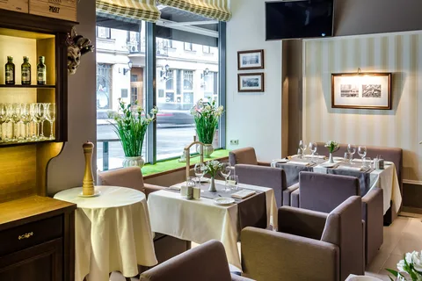
В условиях сохранения рисков распространения коронавирусной инфекции вопросы соблюдения санитарно-противоэпидемических мероприятий являются особенно актуальными!
Notes:
2016 году реформирование контрольно-надзорной деятельности на системном уровне перешло от стадии обсуждений к подготовке практических документов и осуществления конкретных шагов по изменению системы государственного контроля.
Реформа идет на фоне всемерной поддержки со стороны Правительства бизнеса с ориентацией деятельности хозяйствующий субъектов на расширение импортозамещения, повышение конкурентоспособности, снижение всех видов издержек.
Поставленная еще в 2010-2011 годах задача перехода на новую модель надзора была законодательно закреплена статьей 8.1 «Применение риск-ориентированного подхода при организации государственного контроля (надзора)», введенной 13.07.2015 г. в федеральный закон от 26.12.2008 № 294 «О защите прав юридических лиц и индивидуальных предпринимателей при осуществлении государственного контроля (надзора) и муниципального контроля (надзора)». Закон установил, что выбор интенсивности (формы, продолжительности, периодичности) проведения мероприятий по контролю и профилактике нарушения обязательных требований определяется отнесением деятельности юридического лица (ЮЛ), индивидуального предпринимателя (ИП) и/или используемых ими производственных объектов к определенной категории риска либо определенному классу (категории) опасности.
Отнесение к определенному классу (категории) опасности осуществляется с учетом тяжести потенциальных негативных последствий возможного несоблюдения юридическими лицами, индивидуальными предпринимателями обязательных требований, а к определенной категории риска - также с учетом оценки вероятности несоблюдения соответствующих обязательных требований.
Критерии отнесения деятельности юридических лиц, индивидуальных предпринимателей и (или) используемых ими производственных объектов к определенной категории риска либо определенному классу (категории) опасности определяются Правительством Российской Федерации, если такие критерии не установлены федеральным законом.
2

Slide 3
Указ Губернатора Иркутской области от 18 марта 2020 года № 59-уг
«О введении режима функционирования повышенной готовности для территориальной подсистемы Иркутской области единой государственной системы предупреждения и ликвидации чрезвычайных ситуации»
(ред. от 02.07.2020 № 193-уг)
ПЕРЕЧЕНЬ
ОРГАНИЗАЦИЙ И ИНДИВИДУАЛЬНЫХ ПРЕДПРИНИМАТЕЛЕЙ, ДЕЯТЕЛЬНОСТЬ КОТОРЫХ ПРИОСТАНОВЛЕНА (ОГРАНИЧЕНА) В ЦЕЛЯХ ОБЕСПЕЧЕНИЯ САНИТАРНО-ЭПИДЕМИОЛОГИЧЕСКОГО БЛАГОПОЛУЧИЯ НАСЕЛЕНИЯ В СВЯЗИ С РАСПРОСТРАНЕНИЕМ НОВОЙ КОРОНАВИРУСНОЙ ИНФЕКЦИИ (COVID-19)
2. Ограничить на территории Иркутской области деятельность хозяйствующих субъектов, осуществляющих:
1) предоставление услуг ресторанов, кафе, столовых, буфетов, баров, закусочных и иных предприятий общественного питания (код ОКВЭД 2: 56);
2) предоставление услуг санаторно-курортных организаций (санаториев), санаторно-оздоровительных детских лагерей круглогодичного действия (код ОКВЭД 2: 86.90.4);
3) предоставление услуг салонов красоты, парикмахерские услуги (код ОКВЭД 2: 96.02);
4) предоставление услуг по предоставлению мест для временного проживания (код ОКВЭД 2: 55) на территории Ольхонского районного муниципального образования, Иркутского районного муниципального образования, муниципального образования Слюдянский район;
5) деятельность в области розничной торговли непродовольственными товарами (коды ОКВЭД 2: 47.19.1, 47.19.2, 47.4, 47.5, 47.6, 47.7);
6) творческую деятельность, деятельность в области искусства и организации развлечений, деятельность музеев, деятельность зоопарков, деятельность в области спорта, отдыха и развлечений (код ОКВЭД 2: 90, 91.02, 91.04.1, 93), которая не приостановлена в соответствии с пунктом 1 настоящего Перечня.

Slide 4
4. Деятельность хозяйствующих субъектов, указанных в подпункте 1 пункта 2 настоящего Перечня, допускается:
при обслуживании на вынос без посещения гражданами помещений таких хозяйствующих субъектов, а также
при осуществлении доставки заказов, работы столовых, буфетов, кафе и иных предприятий питания, осуществляющих организацию питания для работников организаций;
при организации сезонных летних кафе (в том числе на летних верандах и (или) террасах) при стационарных предприятиях общественного питания, в том числе в парках культуры и отдыха, с расстановкой столиков с соблюдением принципов социального дистанцирования (1,5-2 метра) и с условием исполнения требований методических рекомендаций «МР 3.1/2.3.6.0190-20. 3.1. Профилактика инфекционных болезней. 2.3.6. Предприятия общественного питания. Рекомендации по организации работы предприятий общественного питания в условиях сохранения рисков распространения новой коронавирусной инфекции (COVID-19). Методические рекомендации» (утверждены Главным государственным санитарным врачом Российской Федерации 30 мая 2020 года).

Slide 5

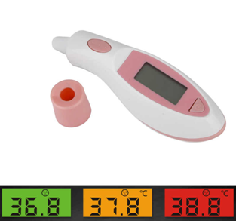
Рекомендации по организации работы:
Организация ежедневного перед началом рабочей смены "входного фильтра" с проведением контроля температуры тела работника и обязательным отстранением от нахождения на рабочем месте лиц с повышенной температурой тела и/или с признаками респираторного заболевания; уточнением состояния здоровья работника и лиц, проживающих вместе с ним, информации о возможных контактах с больными лицами или лицами, вернувшимися из другой страны или субъекта Российской Федерации (опрос, анкетирование и др.).
Notes:
2016 году реформирование контрольно-надзорной деятельности на системном уровне перешло от стадии обсуждений к подготовке практических документов и осуществления конкретных шагов по изменению системы государственного контроля.
Реформа идет на фоне всемерной поддержки со стороны Правительства бизнеса с ориентацией деятельности хозяйствующий субъектов на расширение импортозамещения, повышение конкурентоспособности, снижение всех видов издержек.
Поставленная еще в 2010-2011 годах задача перехода на новую модель надзора была законодательно закреплена статьей 8.1 «Применение риск-ориентированного подхода при организации государственного контроля (надзора)», введенной 13.07.2015 г. в федеральный закон от 26.12.2008 № 294 «О защите прав юридических лиц и индивидуальных предпринимателей при осуществлении государственного контроля (надзора) и муниципального контроля (надзора)». Закон установил, что выбор интенсивности (формы, продолжительности, периодичности) проведения мероприятий по контролю и профилактике нарушения обязательных требований определяется отнесением деятельности юридического лица (ЮЛ), индивидуального предпринимателя (ИП) и/или используемых ими производственных объектов к определенной категории риска либо определенному классу (категории) опасности.
Отнесение к определенному классу (категории) опасности осуществляется с учетом тяжести потенциальных негативных последствий возможного несоблюдения юридическими лицами, индивидуальными предпринимателями обязательных требований, а к определенной категории риска - также с учетом оценки вероятности несоблюдения соответствующих обязательных требований.
Критерии отнесения деятельности юридических лиц, индивидуальных предпринимателей и (или) используемых ими производственных объектов к определенной категории риска либо определенному классу (категории) опасности определяются Правительством Российской Федерации, если такие критерии не установлены федеральным законом.
5

Slide 6

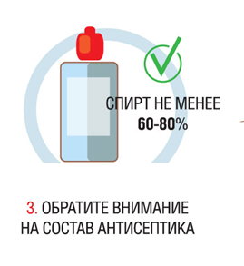
Рекомендации по организации работы:
2. Обеспечение персонала запасом одноразовых или многоразовых со сменными фильтрами масок (исходя из продолжительности рабочей смены и смены масок не реже 1 раза в 3 часа, фильтров - в соответствии с инструкцией) для использования их при работе с посетителями, а также дезинфицирующими салфетками, кожными антисептиками для обработки рук, дезинфицирующими средствами.
Повторное использование одноразовых масок, а также использование увлаженных масок не допускается.
Обеспечение контроля за применением работниками средств индивидуальной защиты от воздействия вредных производственных факторов.
Организация централизованного сбора использованных одноразовых масок. Перед их размещением в контейнеры для сбора отходов герметичная упаковка в 2 полиэтиленовых пакета.
Notes:
2016 году реформирование контрольно-надзорной деятельности на системном уровне перешло от стадии обсуждений к подготовке практических документов и осуществления конкретных шагов по изменению системы государственного контроля.
Реформа идет на фоне всемерной поддержки со стороны Правительства бизнеса с ориентацией деятельности хозяйствующий субъектов на расширение импортозамещения, повышение конкурентоспособности, снижение всех видов издержек.
Поставленная еще в 2010-2011 годах задача перехода на новую модель надзора была законодательно закреплена статьей 8.1 «Применение риск-ориентированного подхода при организации государственного контроля (надзора)», введенной 13.07.2015 г. в федеральный закон от 26.12.2008 № 294 «О защите прав юридических лиц и индивидуальных предпринимателей при осуществлении государственного контроля (надзора) и муниципального контроля (надзора)». Закон установил, что выбор интенсивности (формы, продолжительности, периодичности) проведения мероприятий по контролю и профилактике нарушения обязательных требований определяется отнесением деятельности юридического лица (ЮЛ), индивидуального предпринимателя (ИП) и/или используемых ими производственных объектов к определенной категории риска либо определенному классу (категории) опасности.
Отнесение к определенному классу (категории) опасности осуществляется с учетом тяжести потенциальных негативных последствий возможного несоблюдения юридическими лицами, индивидуальными предпринимателями обязательных требований, а к определенной категории риска - также с учетом оценки вероятности несоблюдения соответствующих обязательных требований.
Критерии отнесения деятельности юридических лиц, индивидуальных предпринимателей и (или) используемых ими производственных объектов к определенной категории риска либо определенному классу (категории) опасности определяются Правительством Российской Федерации, если такие критерии не установлены федеральным законом.
6

Slide 7
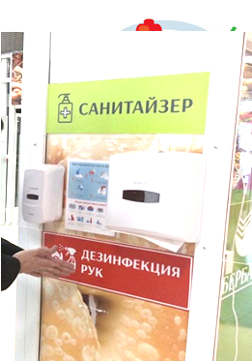

3. Организация при входе на объект мест обработки рук кожными антисептиками, предназначенными для этих целей (в том числе с помощью установленных дозаторов), или дезинфицирующими салфетками.
4. Ограничение доступа на объект лиц, не связанных с его деятельностью, за исключением работ, связанных с производственными процессами (ремонт и обслуживание технологического оборудования и т.д.).
5. Размещение столов в предприятиях общественного питания с соблюдением дистанцирования на расстоянии 1,5 м.
6. Оборудование умывальников для мытья рук с мылом и дозаторов для обработки рук кожными антисептиками в местах общественного пользования.
Notes:
2016 году реформирование контрольно-надзорной деятельности на системном уровне перешло от стадии обсуждений к подготовке практических документов и осуществления конкретных шагов по изменению системы государственного контроля.
Реформа идет на фоне всемерной поддержки со стороны Правительства бизнеса с ориентацией деятельности хозяйствующий субъектов на расширение импортозамещения, повышение конкурентоспособности, снижение всех видов издержек.
Поставленная еще в 2010-2011 годах задача перехода на новую модель надзора была законодательно закреплена статьей 8.1 «Применение риск-ориентированного подхода при организации государственного контроля (надзора)», введенной 13.07.2015 г. в федеральный закон от 26.12.2008 № 294 «О защите прав юридических лиц и индивидуальных предпринимателей при осуществлении государственного контроля (надзора) и муниципального контроля (надзора)». Закон установил, что выбор интенсивности (формы, продолжительности, периодичности) проведения мероприятий по контролю и профилактике нарушения обязательных требований определяется отнесением деятельности юридического лица (ЮЛ), индивидуального предпринимателя (ИП) и/или используемых ими производственных объектов к определенной категории риска либо определенному классу (категории) опасности.
Отнесение к определенному классу (категории) опасности осуществляется с учетом тяжести потенциальных негативных последствий возможного несоблюдения юридическими лицами, индивидуальными предпринимателями обязательных требований, а к определенной категории риска - также с учетом оценки вероятности несоблюдения соответствующих обязательных требований.
Критерии отнесения деятельности юридических лиц, индивидуальных предпринимателей и (или) используемых ими производственных объектов к определенной категории риска либо определенному классу (категории) опасности определяются Правительством Российской Федерации, если такие критерии не установлены федеральным законом.
7

Slide 8
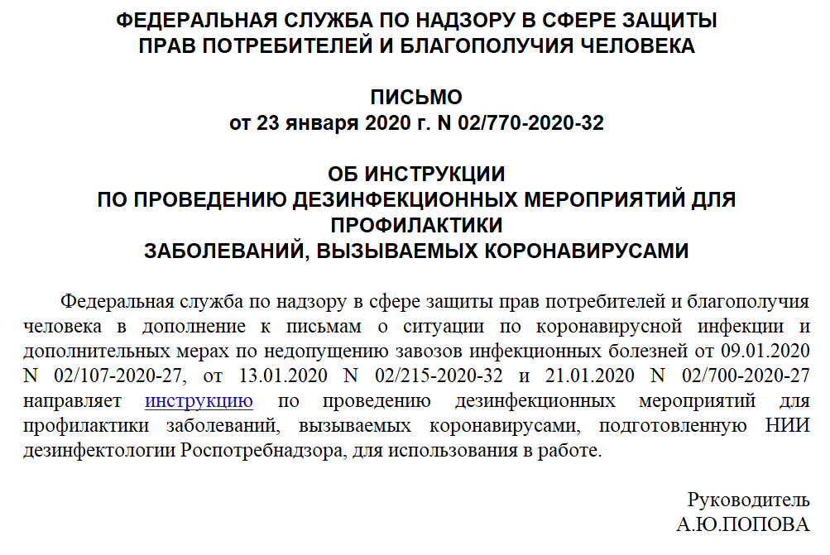
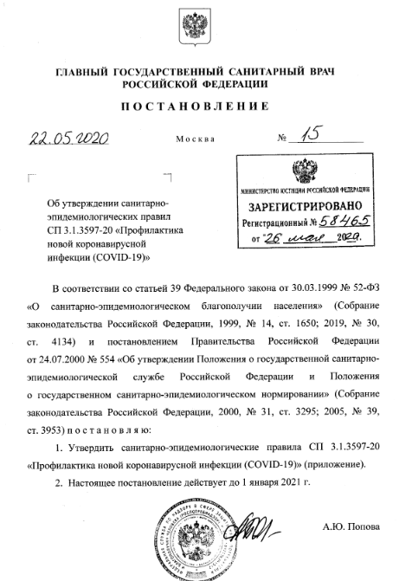
7. Проведение ежедневной (ежесменной) влажной уборки служебных помещений и мест общественного пользования (комнаты приема пищи, отдыха, туалетных комнат) с применением дезинфицирующих средств вирулицидного действия.
Дезинфекция с кратностью обработки каждые 2 - 4 часа всех контактных поверхностей: дверных ручек, выключателей, поручней, перил, поверхностей столов, спинок стульев, оргтехники.
Notes:
2016 году реформирование контрольно-надзорной деятельности на системном уровне перешло от стадии обсуждений к подготовке практических документов и осуществления конкретных шагов по изменению системы государственного контроля.
Реформа идет на фоне всемерной поддержки со стороны Правительства бизнеса с ориентацией деятельности хозяйствующий субъектов на расширение импортозамещения, повышение конкурентоспособности, снижение всех видов издержек.
Поставленная еще в 2010-2011 годах задача перехода на новую модель надзора была законодательно закреплена статьей 8.1 «Применение риск-ориентированного подхода при организации государственного контроля (надзора)», введенной 13.07.2015 г. в федеральный закон от 26.12.2008 № 294 «О защите прав юридических лиц и индивидуальных предпринимателей при осуществлении государственного контроля (надзора) и муниципального контроля (надзора)». Закон установил, что выбор интенсивности (формы, продолжительности, периодичности) проведения мероприятий по контролю и профилактике нарушения обязательных требований определяется отнесением деятельности юридического лица (ЮЛ), индивидуального предпринимателя (ИП) и/или используемых ими производственных объектов к определенной категории риска либо определенному классу (категории) опасности.
Отнесение к определенному классу (категории) опасности осуществляется с учетом тяжести потенциальных негативных последствий возможного несоблюдения юридическими лицами, индивидуальными предпринимателями обязательных требований, а к определенной категории риска - также с учетом оценки вероятности несоблюдения соответствующих обязательных требований.
Критерии отнесения деятельности юридических лиц, индивидуальных предпринимателей и (или) используемых ими производственных объектов к определенной категории риска либо определенному классу (категории) опасности определяются Правительством Российской Федерации, если такие критерии не установлены федеральным законом.
8

Slide 9

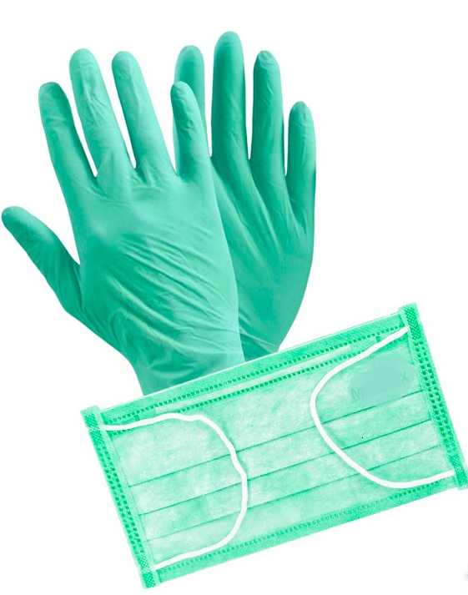
8. Применение для проведения дезинфекции дезинфицирующих средств, зарегистрированных в установленном порядке и разрешенных к применению в организациях общественного питания, в инструкциях по применению которых указаны режимы обеззараживания объектов при вирусных инфекциях (http://cgon.rospotrebnadzor.ru/content/63/4302/ - Как правильно выбрать дезинфицирующее средство).
9. Обеспечение не менее пятидневного запаса моющих и дезинфицирующих средств, средств индивидуальной защиты органов дыхания (маски, респираторы), перчаток.
Notes:
2016 году реформирование контрольно-надзорной деятельности на системном уровне перешло от стадии обсуждений к подготовке практических документов и осуществления конкретных шагов по изменению системы государственного контроля.
Реформа идет на фоне всемерной поддержки со стороны Правительства бизнеса с ориентацией деятельности хозяйствующий субъектов на расширение импортозамещения, повышение конкурентоспособности, снижение всех видов издержек.
Поставленная еще в 2010-2011 годах задача перехода на новую модель надзора была законодательно закреплена статьей 8.1 «Применение риск-ориентированного подхода при организации государственного контроля (надзора)», введенной 13.07.2015 г. в федеральный закон от 26.12.2008 № 294 «О защите прав юридических лиц и индивидуальных предпринимателей при осуществлении государственного контроля (надзора) и муниципального контроля (надзора)». Закон установил, что выбор интенсивности (формы, продолжительности, периодичности) проведения мероприятий по контролю и профилактике нарушения обязательных требований определяется отнесением деятельности юридического лица (ЮЛ), индивидуального предпринимателя (ИП) и/или используемых ими производственных объектов к определенной категории риска либо определенному классу (категории) опасности.
Отнесение к определенному классу (категории) опасности осуществляется с учетом тяжести потенциальных негативных последствий возможного несоблюдения юридическими лицами, индивидуальными предпринимателями обязательных требований, а к определенной категории риска - также с учетом оценки вероятности несоблюдения соответствующих обязательных требований.
Критерии отнесения деятельности юридических лиц, индивидуальных предпринимателей и (или) используемых ими производственных объектов к определенной категории риска либо определенному классу (категории) опасности определяются Правительством Российской Федерации, если такие критерии не установлены федеральным законом.
9

Slide 10
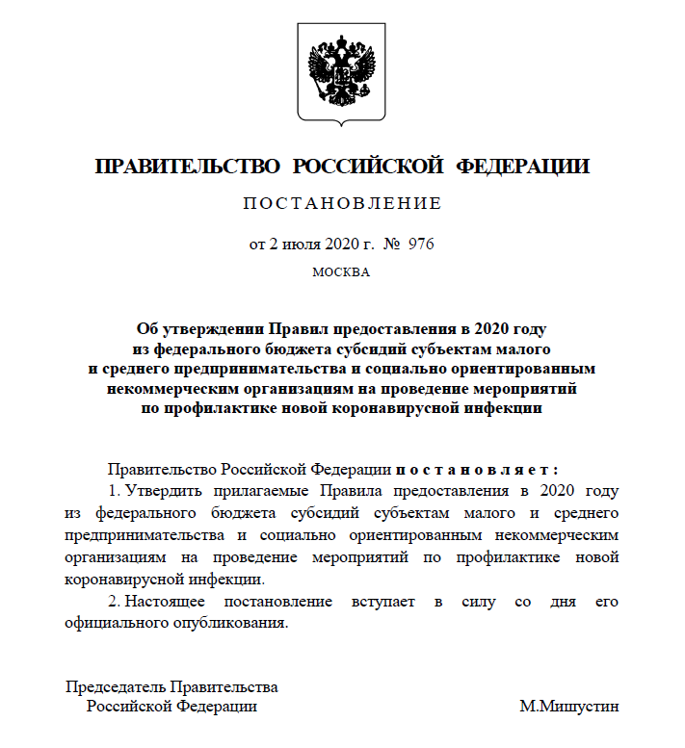
Субсидии на мероприятия
по профилактике и дезинфекции
Субъектам МСП и социально ориентированным некоммерческим организациям, деятельность которых предполагает тесный и длительный контакт персонала и посетителей, будет предоставляться субсидия на мероприятия по профилактике и дезинфекции:
- физкультурно-оздоровительные организации (93, 96.04, 86.90.4 ОКВЭД);
- гостиничный бизнес (55 ОКВЭД);
- общепит (56 ОКВЭД);
- бытовые услуги (ремонт, стирка, химчистка, услуги парикмахерских и салонов красоты - 95, 96.01, 96.02 ОКВЭД);
- допобразование (85.41, 88.91 ОКВЭД)
Размер субсидии определен как расходы на профилактические и дезинфекционные мероприятия:
- первоначальные - 15 тыс. руб.;
- текущие - (6,5 тыс. руб.) х (количество работников в мае 2020 года).
Предприниматели без работников - 15 тыс. руб.
Получить субсидию максимально просто. Предпринимателям необходимо обратиться в налоговую службу через личный кабинет налогоплательщика на официальном сайте с 15 июля до 15 августа 2020 года. Информацию о ходе рассмотрения заявления можно будет найти на официальном сайте ФНС.
https://economy.gov.ru/material/news/ekonomika_bez_virusa/biznes_i_sonko_smogut_vospolzovatsya_subsidiyami_na_sredstva_dezinfekcii_s_15_iyulya.htm
Notes:
2016 году реформирование контрольно-надзорной деятельности на системном уровне перешло от стадии обсуждений к подготовке практических документов и осуществления конкретных шагов по изменению системы государственного контроля.
Реформа идет на фоне всемерной поддержки со стороны Правительства бизнеса с ориентацией деятельности хозяйствующий субъектов на расширение импортозамещения, повышение конкурентоспособности, снижение всех видов издержек.
Поставленная еще в 2010-2011 годах задача перехода на новую модель надзора была законодательно закреплена статьей 8.1 «Применение риск-ориентированного подхода при организации государственного контроля (надзора)», введенной 13.07.2015 г. в федеральный закон от 26.12.2008 № 294 «О защите прав юридических лиц и индивидуальных предпринимателей при осуществлении государственного контроля (надзора) и муниципального контроля (надзора)». Закон установил, что выбор интенсивности (формы, продолжительности, периодичности) проведения мероприятий по контролю и профилактике нарушения обязательных требований определяется отнесением деятельности юридического лица (ЮЛ), индивидуального предпринимателя (ИП) и/или используемых ими производственных объектов к определенной категории риска либо определенному классу (категории) опасности.
Отнесение к определенному классу (категории) опасности осуществляется с учетом тяжести потенциальных негативных последствий возможного несоблюдения юридическими лицами, индивидуальными предпринимателями обязательных требований, а к определенной категории риска - также с учетом оценки вероятности несоблюдения соответствующих обязательных требований.
Критерии отнесения деятельности юридических лиц, индивидуальных предпринимателей и (или) используемых ими производственных объектов к определенной категории риска либо определенному классу (категории) опасности определяются Правительством Российской Федерации, если такие критерии не установлены федеральным законом.
10

Slide 11
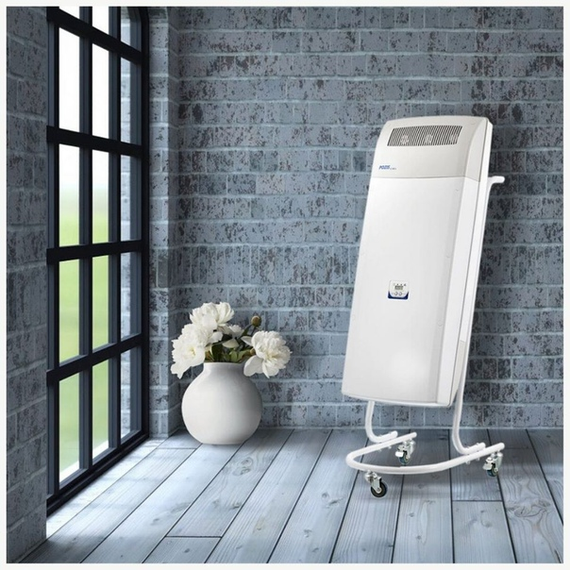
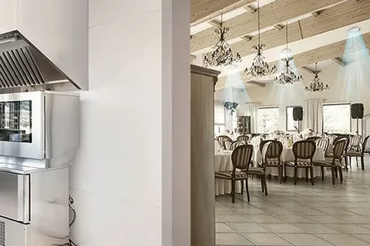
10. Применение в закрытых помещениях с постоянным нахождением работников устройств для обеззараживания воздуха.
11. Проветривание (при возможности) рабочих помещений каждые 2 часа.
Notes:
2016 году реформирование контрольно-надзорной деятельности на системном уровне перешло от стадии обсуждений к подготовке практических документов и осуществления конкретных шагов по изменению системы государственного контроля.
Реформа идет на фоне всемерной поддержки со стороны Правительства бизнеса с ориентацией деятельности хозяйствующий субъектов на расширение импортозамещения, повышение конкурентоспособности, снижение всех видов издержек.
Поставленная еще в 2010-2011 годах задача перехода на новую модель надзора была законодательно закреплена статьей 8.1 «Применение риск-ориентированного подхода при организации государственного контроля (надзора)», введенной 13.07.2015 г. в федеральный закон от 26.12.2008 № 294 «О защите прав юридических лиц и индивидуальных предпринимателей при осуществлении государственного контроля (надзора) и муниципального контроля (надзора)». Закон установил, что выбор интенсивности (формы, продолжительности, периодичности) проведения мероприятий по контролю и профилактике нарушения обязательных требований определяется отнесением деятельности юридического лица (ЮЛ), индивидуального предпринимателя (ИП) и/или используемых ими производственных объектов к определенной категории риска либо определенному классу (категории) опасности.
Отнесение к определенному классу (категории) опасности осуществляется с учетом тяжести потенциальных негативных последствий возможного несоблюдения юридическими лицами, индивидуальными предпринимателями обязательных требований, а к определенной категории риска - также с учетом оценки вероятности несоблюдения соответствующих обязательных требований.
Критерии отнесения деятельности юридических лиц, индивидуальных предпринимателей и (или) используемых ими производственных объектов к определенной категории риска либо определенному классу (категории) опасности определяются Правительством Российской Федерации, если такие критерии не установлены федеральным законом.
11

Slide 12

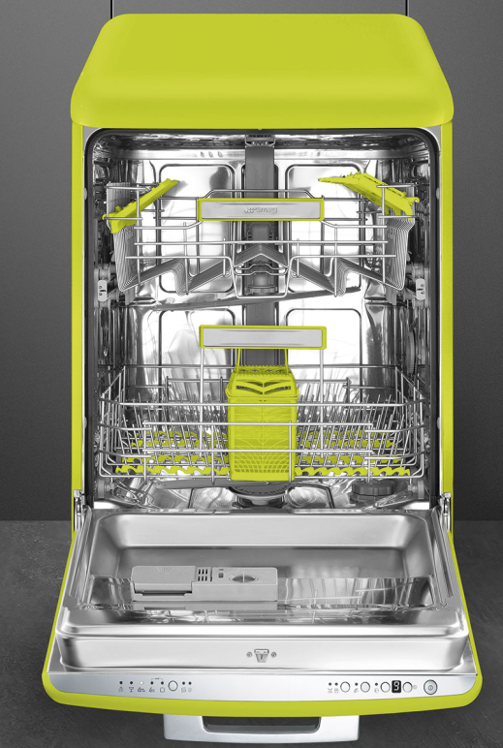
12. Количество одновременно используемой столовой посуды и приборов должно обеспечивать потребности организации. Не допускается использование посуды с трещинами, сколами, отбитыми краями, деформированной, с поврежденной эмалью.
13. Рекомендуется оснащение организаций общественного питания современными посудомоечными машинами с дезинфицирующим эффектом для механизированного мытья посуды и столовых приборов. Механическая мойка посуды на специализированных моечных машинах производится в соответствии с инструкциями по их эксплуатации, при этом применяются режимы обработки, обеспечивающие дезинфекцию посуды и столовых приборов при максимальных температурных режимах.
Notes:
2016 году реформирование контрольно-надзорной деятельности на системном уровне перешло от стадии обсуждений к подготовке практических документов и осуществления конкретных шагов по изменению системы государственного контроля.
Реформа идет на фоне всемерной поддержки со стороны Правительства бизнеса с ориентацией деятельности хозяйствующий субъектов на расширение импортозамещения, повышение конкурентоспособности, снижение всех видов издержек.
Поставленная еще в 2010-2011 годах задача перехода на новую модель надзора была законодательно закреплена статьей 8.1 «Применение риск-ориентированного подхода при организации государственного контроля (надзора)», введенной 13.07.2015 г. в федеральный закон от 26.12.2008 № 294 «О защите прав юридических лиц и индивидуальных предпринимателей при осуществлении государственного контроля (надзора) и муниципального контроля (надзора)». Закон установил, что выбор интенсивности (формы, продолжительности, периодичности) проведения мероприятий по контролю и профилактике нарушения обязательных требований определяется отнесением деятельности юридического лица (ЮЛ), индивидуального предпринимателя (ИП) и/или используемых ими производственных объектов к определенной категории риска либо определенному классу (категории) опасности.
Отнесение к определенному классу (категории) опасности осуществляется с учетом тяжести потенциальных негативных последствий возможного несоблюдения юридическими лицами, индивидуальными предпринимателями обязательных требований, а к определенной категории риска - также с учетом оценки вероятности несоблюдения соответствующих обязательных требований.
Критерии отнесения деятельности юридических лиц, индивидуальных предпринимателей и (или) используемых ими производственных объектов к определенной категории риска либо определенному классу (категории) опасности определяются Правительством Российской Федерации, если такие критерии не установлены федеральным законом.
12

Slide 13


14. При отсутствии посудомоечной машины мытье посуды осуществляется ручным способом с обработкой всей столовой посуды и приборов дезинфицирующими средствами в соответствии с инструкциями по их применению.
15. При выходе из строя посудомоечной машины, отсутствии условий для соблюдения технологии ручного мытья и дезинфекции посуды применяется одноразовая столовая посуда и приборы или работа организации не осуществляется.
16. При применении одноразовой посуды производится сбор использованной одноразовой посуды в одноразовые плотно закрываемые пластиковые пакеты.
Notes:
2016 году реформирование контрольно-надзорной деятельности на системном уровне перешло от стадии обсуждений к подготовке практических документов и осуществления конкретных шагов по изменению системы государственного контроля.
Реформа идет на фоне всемерной поддержки со стороны Правительства бизнеса с ориентацией деятельности хозяйствующий субъектов на расширение импортозамещения, повышение конкурентоспособности, снижение всех видов издержек.
Поставленная еще в 2010-2011 годах задача перехода на новую модель надзора была законодательно закреплена статьей 8.1 «Применение риск-ориентированного подхода при организации государственного контроля (надзора)», введенной 13.07.2015 г. в федеральный закон от 26.12.2008 № 294 «О защите прав юридических лиц и индивидуальных предпринимателей при осуществлении государственного контроля (надзора) и муниципального контроля (надзора)». Закон установил, что выбор интенсивности (формы, продолжительности, периодичности) проведения мероприятий по контролю и профилактике нарушения обязательных требований определяется отнесением деятельности юридического лица (ЮЛ), индивидуального предпринимателя (ИП) и/или используемых ими производственных объектов к определенной категории риска либо определенному классу (категории) опасности.
Отнесение к определенному классу (категории) опасности осуществляется с учетом тяжести потенциальных негативных последствий возможного несоблюдения юридическими лицами, индивидуальными предпринимателями обязательных требований, а к определенной категории риска - также с учетом оценки вероятности несоблюдения соответствующих обязательных требований.
Критерии отнесения деятельности юридических лиц, индивидуальных предпринимателей и (или) используемых ими производственных объектов к определенной категории риска либо определенному классу (категории) опасности определяются Правительством Российской Федерации, если такие критерии не установлены федеральным законом.
13

